Slide 1

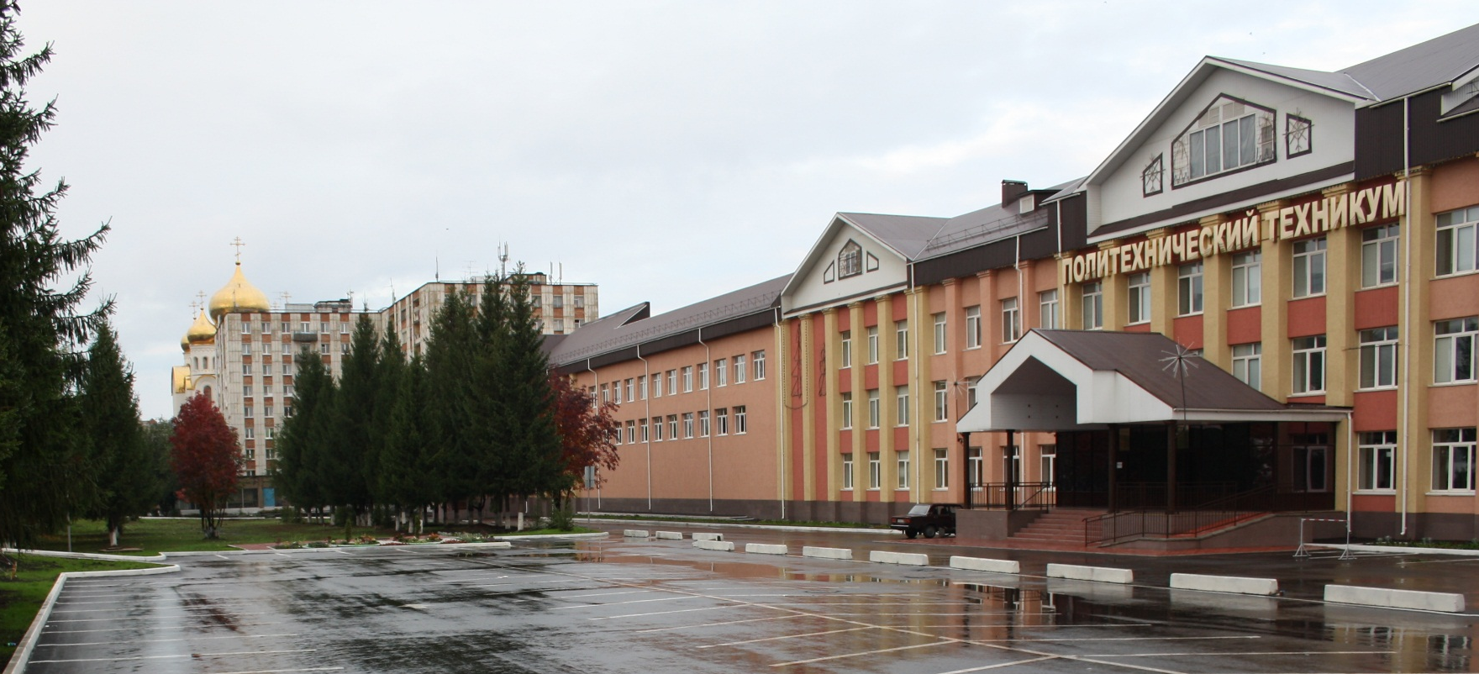
Обновление и модернизация материально-технической базы профессиональной образовательной организации
ГАПОУ «Альметьевский политехнический техникум»

Slide 2

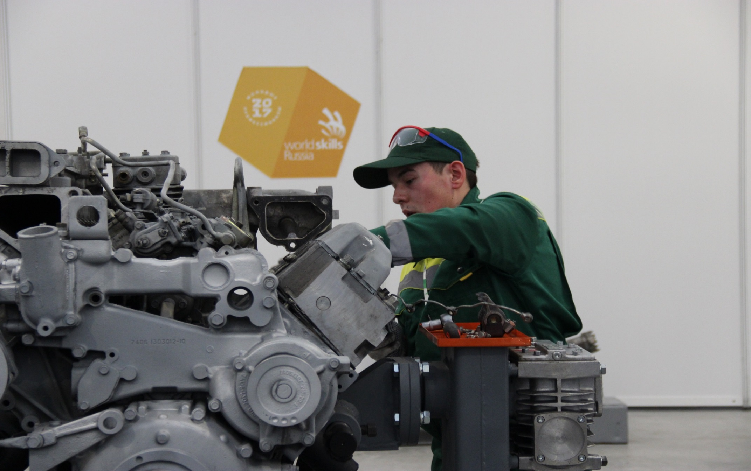
Цель проекта
ГАПОУ «Альметьевский политехнический техникум»
Создание условий, обеспечивающих подготовку высококвалифицированных специалистов и рабочих кадров в соответствии с современными стандартами и передовыми технологиями по направлению «Обслуживание транспорта и логистика» для субъекта Российской Федерации – Республики Татарстан.
2

Slide 3
Задачи проекта
ГАПОУ «Альметьевский политехнический техникум»
Обновление и модернизация материально-технической базы техникума для подготовки кадров по наиболее востребованным и перспективным профессиям для субъекта Российской Федерации – Республики Татарстан по направлению «Обслуживание транспорта и логистика»;
Совершенствование технологий электронного обучения и внедрение дистанционных образовательных технологий (ДОТ) при реализации основных профессиональных образовательных программ, программ профессионального обучения и дополнительных образовательных программ по заявленному направлению. Реализация Комплексной программы профориентационной работы ГАПОУ «Альметьевский политехнический техникум» на 2015-2020г.г. (с изменениями от 12.03.2018г.);
3

Slide 4
Задачи проекта
ГАПОУ «Альметьевский политехнический техникум»
Внедрение современных технологий оценки качества подготовки выпускников на основе демонстрационного экзамена, в том числе по методике World Skills Russia (WSR);
Диверсификация образовательных услуг в соответствии со Стратегией развития Республики Татарстан до 2030г. по востребованным, новым и перспективным профессиям и специальностям (в том числе с применением электронного обучения и ДОТ);
4

Slide 5
Задачи проекта
ГАПОУ «Альметьевский политехнический техникум»
Разработка и реализация дополнительных образовательных программ для педагогического сообщества республики. Тиражирование опыта реализации проекта.
5

Slide 6
Назначение проекта
ГАПОУ «Альметьевский политехнический техникум»
1. В соответствии со Стратегией развития Республики Татарстан до 2030г. Альметьевская агломерация получит активное развитие в качестве транспортно-логистического узла международного уровня. Подготовка по следующим специальностям является особенно актуальной для юго-востока республики и его успешного развития:
23.02.01 Организация перевозок и управление на транспорте (по видам - автомобильном);
23.02.03 Техническое обслуживание и ремонт автомобильного транспорта;
23.02.07 Техническое обслуживание и ремонт двигателей, систем и агрегатов автомобилей; (включена в ТОП-50)
6

Slide 7
Назначение проекта
ГАПОУ «Альметьевский политехнический техникум»
2. Подготовка обучающихся по программам, входящим в перечень приоритетных направлений подготовки России (ТОП -50) требует особого оснащения образовательного процесса, соответствующего ФГОС, примерным основным образовательным программам, профессиональным и отраслевым стандартам
3. Решение задачи совершенствование материально-технической базы позволит студентам техникума готовиться к участию в республиканских чемпионатах Молодых профессионалов WSR по компетенциям: Обслуживание грузовой техники», «Ремонт и обслуживание легковых автомобилей», «Кузовной ремонт» и «Окраска автомобилей»
7

Slide 8
Назначение проекта
ГАПОУ «Альметьевский политехнический техникум»
4. Приобретенное оборудование позволит осуществлять профессиональную переподготовку и повышение квалификации работников социальных партнеров техникума - структурных подразделений ПАО «Татнефть», Холдинга – ТаграС, АО СМП-Нефтегаз, ООО «УК Татспецтранспорт», ООО «ТаграС-ТрансСервис», АО «Альметьевское ПОПАТ», МУП «Городского управления автомобильных дорог» и др. , а также обучать по дополнительным профессиональным программам педагогические кадры ПОО Республики Татарстан, занятых подготовкой специалистов автотранспорта.
8

Slide 9
План-график реализации мероприятий
ГАПОУ «Альметьевский политехнический техникум»
Результаты | Сроки реализации | Планируемые объемы средств (по источникам), в млн. рублей
 |  | всего | ФБ | СРФ | ВБИ
 |  |  |  |  | РД | ПОО
1.Обновление и модернизация материально-технической базы техникума, закупка учебно-лабораторного, учебно-производственного оборудования, программно-методического обеспечения | 3-4 квартал 2018г. | 65,162 | 53,497 | 1,665 | 6,000 | 4,000
2.Ремонт учебно-производственных помещений | В течение 2018г. | 18,058 | - | 3,092 | 12,000 | 2,966
3.Обновление и разработка образовательных программ с учетом технологий электронного обучения и ДОТ. Реализация программы профориентации | 2-4 квартал 2018г. | 0,100 | - | - | - | 0,100
9

Slide 10
План-график реализации мероприятий
ГАПОУ «Альметьевский политехнический техникум»
Результаты | Сроки реализации | Планируемые объемы средств (по источникам), в млн. рублей
 |  | всего | ФБ | СРФ | ВБИ
 |  |  |  |  | РД | ПОО
4. Внедрение современных технологий оценки качества выпускников с использованием демонстрационного экзамена и методики Ворлдскиллс | 4 квартал 2018г., 2 квартал 2019г. | 0,100 | - | - | - | 0,100
5.Расширение портфеля актуальных программ СПО, ПО, ДПО, в том числе с учетом технологий электронного обучения и ДОТ. | 4 квартал 2018г., 2019г. | 0,050 | - | - | - | 0,050
6. Разработка и реализация ДОП для педагогического сообщества республики. Тиражирование опыта реализации проекта | 4 квартал 2018г., 1 квартал 2019г. | 0,050 |  |  |  | 0,050
ИТОГО: |  | 83,52 | 53,497 | 4,757 | 18,000 | 7,266
10

Slide 11
Ожидаемые результаты
ГАПОУ «Альметьевский политехнический техникум»
- Внесены изменения в содержание основных профессиональных образовательных программ по заявленным специальностям;
- Разработаны и реализованы программы профессионального обучения с учетом требований стандартов WSR по четырем компетенциям: ремонт и обслуживание легковых автомобилей; обслуживание грузовых автомобилей; покраска автомобилей; кузовной ремонт;
- Разработаны и реализованы программы профессиональной переподготовки и повышения квалификации с использованием электронного обучения и ДОТ;
11

Slide 12
Ожидаемые результаты
ГАПОУ «Альметьевский политехнический техникум»
- Разработаны и реализованы новые программы профессиональной переподготовки и профессионального обучения, в том числе для педагогического сообщества РТ;
- Формой государственной итоговой аттестации по специальности 23.02.07 Техническое обслуживание и ремонт двигателей, систем и агрегатов автомобилей и компетенциям: ремонт и обслуживание легковых автомобилей; обслуживание грузовых автомобилей; окраска автомобилей; кузовной ремонт будет демонстрационный экзамен по стандартам WSR;
- Повышение квалификации мастеров производственного обучения, преподавателей и административно-управленческого персонала техникума будет осуществляться посредством изучения инновационного российского и зарубежного опыта подготовки специалистов в сфере автотранспорта и логистики;
12

Slide 13
Ожидаемые результаты
ГАПОУ «Альметьевский политехнический техникум»
- Сетевое взаимодействие будет реализовано посредством взаимодействия с ПОО путем проведения стажировок по использованию нового оборудования, приобретенного в ходе реализации проекта;
- Реализация программы профориентационной работы;
- Подготовка к республиканским, национальным и международным чемпионатам «Молодые профессионалы» WorldSkills;
13

Slide 14
Ожидаемые результаты
ГАПОУ «Альметьевский политехнический техникум»
- Укрепление связей с работодателями будет реализовано посредством взаимовыгодного сотрудничества в области подготовки специалистов, прохождении студентами производственной практики, обучения специалистов транспортных предприятий по программам профессиональной переподготовки и повышения квалификации, а также благодаря внедрению дуальной формы обучения по специальности, входящей в перечень ТОП-50 - 23.02.07 Техническое обслуживание и ремонт двигателей, систем и агрегатов автомобилей;
- Тиражирование опыта реализации проекта будет осуществляться через публикации в СМИ, проведение Всероссийской научно-практической конференции «Модернизация профессионального образования в условиях современности», семинаров, стажировок, курсов повышения квалификации для педагогического сообщества Республики Татарстан и Приволжского федерального округа.
14

Slide 15
Социальный эффект
ГАПОУ «Альметьевский политехнический техникум»
Повышение качества подготовки специалистов транспортного профиля и рост их востребованности на рынке труда;
Повышения престижа наиболее востребованных и перспективных профессий;
Качественный набор обучающихся, ориентированных на получение конкретной специальности.
15

Slide 16
Смета проекта
ГАПОУ «Альметьевский политехнический техникум»
Наименование этапа | Сроки исполнения
Средства бюджета Российской Федерации | 53 497 238
Средства бюджета Республики Татарстан | 4 757 000
Средства стратегического партнера ПАО «Татнефть» имени В.Д. Шашина | 18 000 000
Собственные внебюджетные средства техникума | 7 266 000
ИТОГО: | 83 520 238
16

Slide 17
Целевые показатели проекта
ГАПОУ «Альметьевский политехнический техникум»
3.1. | Расширение портфеля программ профессионального обучения и ДПО по заявленной области подготовки | Плановое значение показателя на конец 2018 года
3.1.1. | Количество новых программ профессионального обучения (для лиц, не имеющих СПО), включая программы профессиональной подготовки, повышения квалификации и переподготовки, разработанных с учетом закупленного оборудования, ед. | 2
3.1.2. | Количество новых программ ДПО (для лиц, имеющих СПО или ВО), разработанных с учетом закупленного оборудования, ед. | 4
3.1.3. | Количество программ профессионального обучения (для лиц, не имеющих СПО), включая программы профессиональной подготовки, повышения квалификации и переподготовки, переработанных с учетом закупленного оборудования, ед. | 4
3.1.4. | Количество программ ДПО (для лиц, имеющих СПО или ВО), переработанных с учетом закупленного оборудования, ед. | 9
17

Slide 18
Целевые показатели проекта
ГАПОУ «Альметьевский политехнический техникум»
3.2 | Развитие материально-технической базы образовательного учреждения | Плановое значение показателя на конец 2018 года
3.2.1 | Количество новых ученических/ рабочих мест созданных в ПОО (в кабинетах/лабораториях/мастерских), ед. | 160
3.2.2. | Количество внедренных в учебный процесс единиц современного оборудования, ед. | 203
3.2.3. | Количество внедренных в учебный процесс единиц оборудования, поддерживающего технологии электронного обучения и ДОТ, ед. | 65
3.2.4. | Площадь отремонтированных учебных помещений, кв.м. | 686,5
18

Slide 19
Целевые показатели проекта
ГАПОУ «Альметьевский политехнический техникум»
3.3 | Распространение инновационных технологий и методик обучения | Плановое значение показателя на конец 2018 года
3.3.1. | Количество разработанных программ модулей, дисциплин по профессиям/ специальностям, входящим в заявленную группу, предусматривающих использование электронного обучения, ДОТ, ед. | 28
3.3.2. | Количество разработанных программ профессионального обучения, ДПО по профессиям/ специальностям, входящим в заявленную группу, предусматривающих использование электронного обучения, ДОТ, ед. | 11
19

Slide 20
Целевые показатели проекта
ГАПОУ «Альметьевский политехнический техникум»
3.3.3. | Количество разработанных программ модулей, дисциплин по профессиям/ специальностям, входящим в заявленную группу, предусматривающих проведение демонстрационного экзамена, ед. | 31
3.3.4. | Количество разработанных программ профессионального обучения, ДПО по профессиям/ специальностям, входящим в заявленную группу, предусматривающих проведение демонстрационного экзамена, ед. | 4
3.3.5. | Доля профессий и специальностей СПО из заявленной группы, по которым внедрена ГИА в форме демонстрационного экзамена, в общем числе профессий и специальностей заявленной группы, % | 33
3.3.6. | Количество выпускников ПОО, успешно сдавших демонстрационный экзамен по стандартам Ворлдскиллс, чел. | 50
20

Slide 21
Целевые показатели проекта
ГАПОУ «Альметьевский политехнический техникум»
3.4. | Влияние планируемых результатов проекта на развитие образовательной среды СПО в субъекте Российской Федерации | Плановое значение показателя на конец 2018 года
3.4.1 | Количество новых программ повышения квалификации педагогических работников образовательных организаций, по внедрению современных программ и технологий обучения, разработанных с учетом закупленного оборудования, ед. | 4
3.4.2. | Количество новых разработанных программ повышения квалификации педагогических работников образовательных организаций, по внедрению современных программ и технологий обучения, предусматривающих использование электронного обучения, ДОТ, ед. | 4
3.4.3. | Количество педагогических работников профессиональных образовательных организаций, прошедших повышение квалификации по разработанным ПОО программам повышения квалификации с использованием электронного обучения, ДОТ, чел. | 100
21

Slide 22
Этапы расходования средств
ГАПОУ «Альметьевский политехнический техникум»
Наименование этапа | Сроки исполнения | Ответственный исполнитель
Разработка программы закупок, составление спецификаций на приобретаемое оборудование | май-сентябрь 2018г. | Измайлова Р.С., Котлияров Р.Р.
Разработка проектно-сметной документации на ремонтные работы | июль-сентябрь 2018г. | Петров Р.Г., Хайриева А.И.
Подготовка и проведение процедуры закупок, оплата | октябрь-декабрь 2018г. | Мутагирова Р.И., Вильданова Р.Р.
Приемка и установка закупаемого оборудования | декабрь 2018г. | Петров Р.Г., Никитина А.М.
22

Slide 23
Показатели результативности использования гранта
ГАПОУ «Альметьевский политехнический техникум»
№ | Наименование показателя | Значение показателя
 |  | 2018 год
1 | Количество новых ученических/ рабочих мест созданных в ПОО (в кабинетах/лабораториях/мастерских), ед. | 160
23

